Slide 1
Yadroning asosiy xususiyatlar.
Rahimqulova Dildora,Xudayberdiyeva Ruxshona.

Slide 2
Reja:
1.Atom yadrosi tushunchasi.
2.Yadro tarkibi (praton va neytron).
3.Yadro zaryadi va yadro kuchlar.
4.Yadro massasi, massa defekti va bog’lanish energiyasi.
5.Xulosa.

Slide 3
Atom yadrosi tushunchasi:Atom yadrosi va zarralar fizikasi bu zamonaviy fizikaning eng yirik bo’limlaridan biri bo’lib u atom yadrosining tuzilishi va xususiyatlarini zarralar xususiyatlari va o’zaro aylanishlarini o’rganuvchi fandir. Atom yadrosi va zarralar fizikasi, zamonaviy yadro energetikasi va yadro texlanogiyalarining ilmiy negizi hisoblanadi.Yadro fizikasi arxeologiya geologiya va boshqa sohalarda ham keng qo’llanilib kelmoqda atom yadrosi va zarralar fizikasida juda ham kichik masofadagi va bitta zarraga to’g’ri keluvchi juda kata energiyalardagi hodisa va jarayonlar o’rganiladi.Yadro fizikasi o’rganadigan hodisalar yuz beradigan masofaning eng yuqori chegarasi bu atom o’lchami ya’ni 10^-8 sm. Alohida mikro zarralar energiyasining eng pastki chegarasi bu atomdagi elektronning bog’lanish energiyasidir.Bu manoda yadro fizikasi subatom hodisalar fizikasi hisoblanadi.

Slide 4
Atom yadrosi va zarralar fizikasi sohasida birinchi xodisa 1896-yilda Anri Bekkeril tomonida kashf etilgan.Bu hodisa uran tuzing tabiiy radioaktivligi bo’lib bunda mazkur tuzdan havoni ionlovchi va fotoemulsiyani qoralovchi ko’zga ko’rinmas nur chiqadi.1932-yili rus fiziklar D.D.Ivanenko va E.D.Gapon birinchi bo’lib barcha elementlarning atom yadrolari netron va pratonlardan iborat degan fikrni aytganlar.Nemis fizigi V.Geyzenberg bu gepotezani nazariy jihatdan isbotlab berdi.
Har bir atom manfiy zaryadlangan elektron qobiqdan va musbat zaryadlangan atom yadrosidan iborat bo’ladi.Atomning hamma massasi yadroga to’plangan bo’ladi.(99%,98%).Yadro o’lchami 10^-12, 10^-13 sm tartibda, atom o’lchami esa 10^-8 sm atrofida bo’ladi.Atom yadroning xususiyatlarini ifodalovchi fizik kattaliklarni yadro holatiga qarab ikkiga bo’linadi, yani statik va dinamik kattaliklarga.

Slide 5
Statik kattaliklar uyg’onmagan yadroning xususiyatlarini tavfsiflaydi.
Dinamik kattaliklar yadroning uyg’ongan holatlarida parchalanishida va reaksiyalarda namoyon bo’ladi.
Yadroni tavsiflovchi asosiy statik kattaliklar quydagilar:
a)Atom nomeri Z va massa soni A.
b)Bog’lanish energiyasi E va massasi M .
c)Spin I va magnit momenti µ.
d)Elektr kvadrupol momenti Q.
f)Yadro radiusi R.
g)Juftligi P.

Slide 6
Solishtirma bog`lanish energiyasi.
Yadrodagi nuklonlarning bog‘lanish intensivligini xarakterlovchi kattalik sifatida bog‘lanish energiyasi noqulay kattalik hisoblanadi. Bunga sabab, ushbu kattalik nuklonlar sonining oshishi bilan ortib boradi. Bu maqsad uchun ko‘proq solishtirma bog‘lanish energiyasi ε(A,Z) deb nomlangan kattalik mos keladi. Solishtirma bog‘lanish energiyasi, bog‘lanish energiyasining massa songa nisbatiga teng
Yadro spini.
Mavjud yadrolarning spini uchun quyidagi qonuniyatlar kuzatilgan:
Massasi A juft bo‘lgan yadrolarning spini har doim butun son bo‘ladi.
A – toq bo‘lganda esa, spin yarim butun son bo‘ladi.
Juft-juft yadrolarning asosiy holatdagi spini nolgа teng bo‘ladi.
Ma’lum bo‘lgan barcha stabil yadrolarning asosiy holatdagi spini 9/2 dan katta bo‘lmaydi.

Slide 7
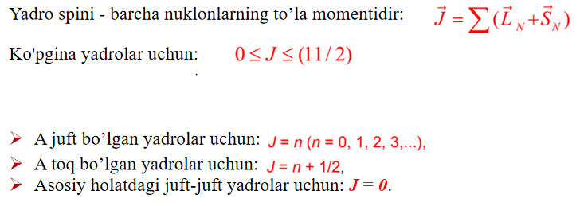
Har bir noldan farqli spinga ega bo‘lgan yadro magnit dipol momentiga ega bo‘ladi.
Bu magnit momentning yo‘nalishi spin yo‘nalishi bilan bir xil bo‘ladi, ya’ni:
Nuklonning magnit momenti uni xususiy va orbital magnit momentlaridan iborat bo`ladi bi yerda gl va gs nuklonlar orbital va spin giromagnit ko`paytirmasi

Slide 8
Yadroning elektr kvadrupol momenti.
Atom yadrolarining shaklini va yadro fizikasi bilan bog‘liq boshqa bir qator masalalarni tadqiq qilishda yadroning elektr kvadrupol momenti deb nomlangan kattalik muhim ahamiyatga egadir.Yadro elektr kvadrupol momenti (Q) — bu atom yadrosidagi zaryad taqsimotining sferik simmetrik shakldan chetlanishini tavsiflovchi kattalikdir. U ko‘pchilik hollarda barn deb ataluvchi birlikda o‘lchanadi (1 barn = 10⁻²⁴ sm²).Yadro elektr kvadrupol momenti atom yadrosidagi elektr zaryad taqsimotining sferik simmetrik shakldan og‘ishini xarakterlovchi kattalikdir.Atom yadrosining elektr kvadrupol momenti ikki ko‘rinishga ega: xususiy (ichki) kvadrupol moment (Q₀) va kuzatiladigan (tashqi) kvadrupol moment (Q).Yadro ichki elektr kvadrupol momenti Q₀ yadro koordinata sistemasida o‘lchanadi.yadroning tashqi elektr kvadrupol momenti Q esa laboratoriya koordinata sistemasida o‘lchanadi.Yadroning asosiy holatida ushbu kattaliklar quyidagicha bog‘langan bo‘ladi:
bu yerda I- yadro spini

Slide 9
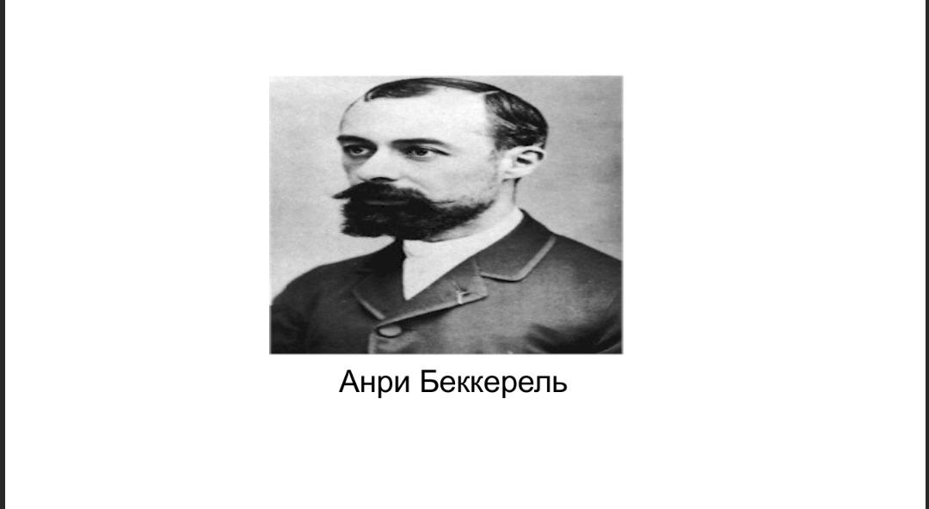
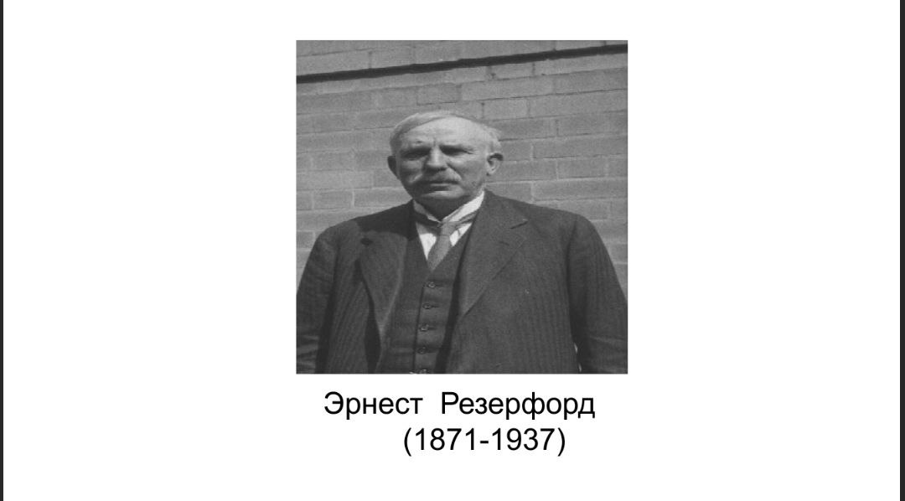

Slide 10
"Yadro tarkibi" atamasi o‘zbek tilida "yadro" — bu atom yadrosi, "tarkibi" esa "tuzilishi" yoki "ichki qismlari" degan ma’noni anglatadi. Demak, yadro tarkibi deganda atom yadrosining ichki tuzilishi tushuniladi.
Atom yadrosining tarkibi:
Atom yadrosi quyidagi asosiy zarrachalardan tashkil topgan:
Protonlar (p⁺):
  Musbat zaryadlangan zarrachalar
  Har bir protonning zaryadi: +1
  Atomning tartib raqami (Z) protonlar soniga teng
  Protonlar yadroning massasi va kimyoviy xossalarini belgilaydi
Neutronlar (n⁰):
  Zaryadsiz (neytral) zarrachalar
  Faqat massa bor, lekin zaryadi yo‘q
  Yadro barqarorligini ta’minlaydi
  Protonlar bilan birgalikda yadro massasini tashkil qiladi

Slide 11
Yadro massasini hisoblash:
Yadro massasini aniqlovchi formulalardan biri:
A = Z + N
bu yerda:
A – atomning mass soni (yadro massasi)
Z – protonlar soni
N – neytronlar soni
Misol:
Masalan, Kislorod-16 (O-16) elementi:
Protonlar soni (Z): 8
Neytronlar soni (N): 8
Mass soni (A): 16
Qo‘shimcha:
Yadroda elektronlar bo‘lmaydi. Elektronlar atomning tashqi elektron qobig‘ida joylashgan.
Ayrim holatlarda yadrolar radioaktiv bo‘lishi mumkin (masalan, uran yadrosi).
Agar sizga yadro tarkibining fizikasi, yadroviy reaksiyalar yoki kvant fizikasi nuqtai nazaridan tushuntirishi kerak bo‘lsa — ayting, kengaytiraman.

Slide 12
Ingliz fizigi Ernest Rezerford va uning shogirdlari atom tuzilishini o‘rganish maqsadida turli element atomlarini o‘sha vaqtda eng kuchli va eng tez uchuvchi atom snaryadlari bo‘lgan alfa-zarralar bilan bombardimon qildilar. Alfa-zarralarning oltin folgada sochilishiga qarab, E. Rezerford atom markazida massasi katta bo‘lgan yadro borligini aniqlaydi, ya’ni u ayrim zarralarning katta burchaklarga sochilishini kuzatadi. Demak, zarralar o‘z yo‘lida o‘z massasidan ham katta bo‘lgan zarra bilan to‘qnashadi va o‘z harakat yo‘nalishini o‘zgartiradi. Ushbu zarrani E. Rezerford atom yadrosi deb nom berdi va tajriba natijalarini E. Rezerford 1911 yilda e’lon qildi.

Slide 13
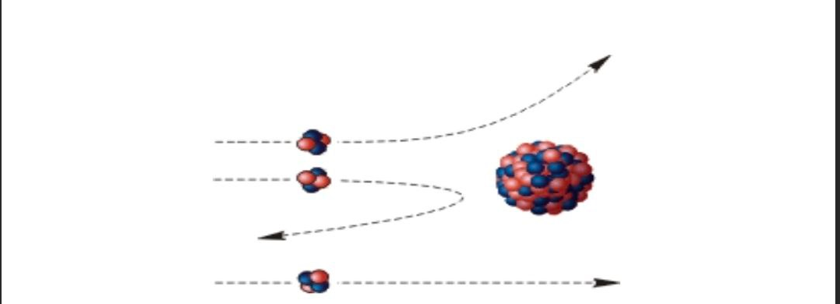
Alfa zarralarning yadroda sochilishi

Slide 14
Yadro kuchlari va uning xususiyatlari.
Yadro kuchlari kuchli o'zaro ta'sirlar deb ataladigan narsaga tegishli bo'lib, o'z xususiyatlariga ko'ra elektromagnit va tortishish kuchlaridan sezilarli darajada farq qiladi. Yadro, kuchlarining to'liq tabiati hali aniglanmagan. kki nuklonli eng oddiy sistema uchun ham yadro kuchlarining nuklonlar orasidagi masofaga bog'ligligi noma'lum. Elektromagnit kuchlar bilan solishtirganda yadro kuchlarining xossalarining xilma- xilligi atomlarning xususiyatlarini hisoblash uchun kvant elektrodinamikasiga oxshash to'liq nazariyani yaratishga imkon bermaydi.
1. Yadro kuchlarining kichik ta'sir radiusi (r ~1 fm). 2 Katta yadro potensiali V ~ 50 MeV. 3. Yadro kuchlarining o'zaro ta'sir qiluvchi zarrachalarning spinlariga bog'liqligi. 4. Nuklonlarning o'zaro ta'sirining tenzor tabiati (o'zaro ta'sirning markaziy bo'lmagan tabiati). 5. Spin-orbital o'zaro ta'sir. 6. Yadro o'zaro ta'siri to'yinganlik xususiyatiga ega. 7. Yadro kuchlarining zaryad mustaqilligi 8. Y adro o'zaro ta'sirining almashinuy xarakteri 9. > 1 fm masofadagi nuklonlar orasidagi tortishish kichik masofalarda ( < 0,5 fm) itarish bilan almashtiriladi. Yadro kuchlarining to'liq nazariyasi yo'q!!

Slide 15
1. Yadrodagi nuklonlarning juda katta boglanish energiyasi nuklonlar orasida tortishivchi kuchlar ta'sir qilishini korsatadi, bu barqaror yadrolarning mavjudligi bilan tasdiqlanadi. Bu kuchlar tabiatda eng kuchli hisoblanadi. Masalan, eng oddiy yadroning bog'lanish energiyasi - 2H = 2,22 MeV, eng oddiy atom - vodorod uchun - 13,6 eV.
2. Allaqachon Rezerfordning birinchi tajribalari yadro kuchlarining qisqa masofali ekanligini korsatdi. Yadro kuchlarining bu xususiyati atom yadrolarining o'lchamlarini o'lchash bo'yicha ko'plab ma'lumotlar bilan tasdiqlangan. Yadro kuchlari nuklonlarni ~ (1,2 + 1,4) 10-18 sm masofada ushlab turadi.Nuklonlar orasidagi 2: 10-13 sm dan ortig masofada yadro kuchlarining ta'siri aniglanmagan, 1. 10-13 sm dan kam masofada esa yadro kuchlarining ta'siri nuklonlarning tortishishi itarilish bilan almashtiriladi.

Slide 16
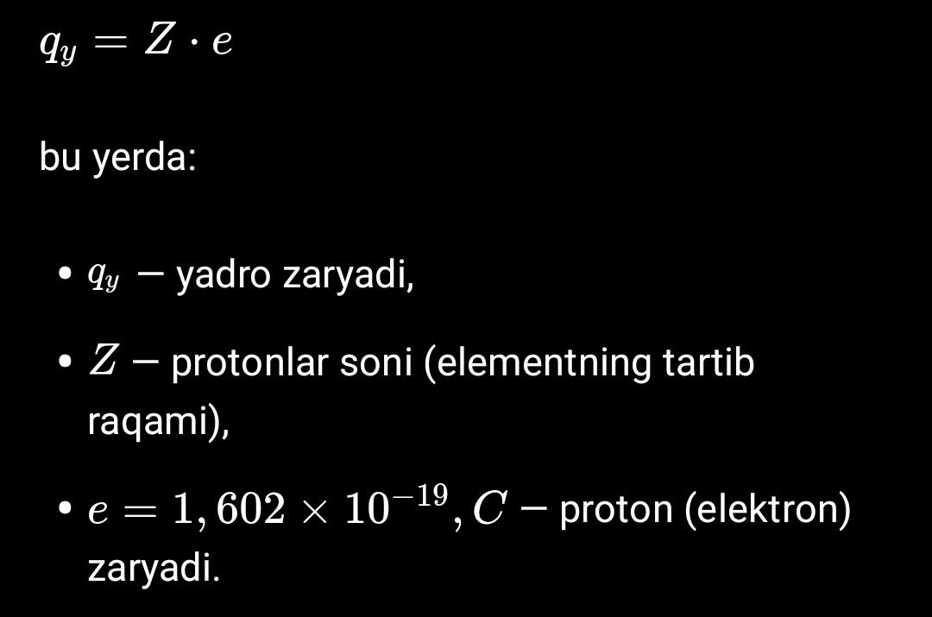
Yadro zaryadi — bu atom yadrosidagi barcha protonlarning umumiy musbat zaryadidir.
Atom yadrosi protonlar va neytronlardan tashkil topgan.
Protonlar musbat zaryadga, neytronlar esa neytrallikka ega.
Shuning uchun yadro zaryadini faqat protonlar belgilaydi.
Yadro zaryadining ifodasi:

Slide 17
Yadro zaryadining fizik ma’nosi:
Yadro zaryadi atomdagi elektronlar sonini belgilaydi.
Shu sababli, neytral atomda elektronlar soni Z ga teng bo‘ladi.
Yadro zaryadi atomning kimyoviy xossalarini ham aniqlaydi, chunki u elementning tartib raqamini beradi.

Slide 18
1.Yadro massasi (mᵧ):
Atom yadrosi proton va neytronlardan tashkil topgan bo‘ladi.
Ammo ularning umumiy massasi, yadroning haqiqiy massasidan bir oz katta bo‘ladi.
— protonlar soni,
— neytronlar soni,
— proton massasi,
— neytron massasi,
— yadroning haqiqiy massasi.
Bu Δm miqdor yadroning bog‘lanish energiyasiga mos keladi.
2. Yadroning bogʻlanish energiyasi:
Yadroni tashkil etuvchi proton va neytronlar juda kuchli yadro kuchlari yordamida bir-biriga bog‘langan.
Ularni bir-biridan ajratish uchun kerak bo‘ladigan energiya bogʻlanish energiyasi deyiladi.
— yadroning bog‘lanish energiyasi,
— massaning kamayishi,
— yorug‘lik tezligi (3×10⁸ m/s).

Slide 19
3. Yadro massasi va bog‘lanish energiyasi o‘zaro bog‘lanishi:
Yadro hosil bo‘lishida proton va neytronlar birikkan paytda ma’lum miqdorda energiya ajraladi, natijada yadro massasi kamayadi.
Shu sababli, yadro massasi har doim uning tarkibidagi nuklonlar massalari yig‘indisidan kichikroq bo‘ladi.
4. Bog‘lanish energiyasining birliklari:
Odatda elektronvolt (eV)da, ayniqsa megaelektronvolt (MeV)da ifodalanadi.
5. Bog‘lanish energiyasining fizik ma’nosi:
Bog‘lanish energiyasi qancha katta bo‘lsa, yadro shuncha barqaror bo‘ladi.
Eng katta bog‘lanish energiyasiga ega yadrolar temir (Fe) atrofidagi yadrolardir — shuning uchun u juda barqaror.

Slide 20
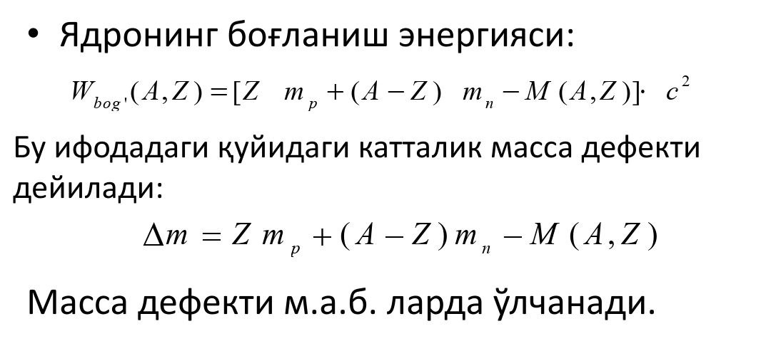
Yadroning bog`lanish energiyasi
Bu ifodadagi quyidagi kattaliklar massa defekti deyiladi:
Massa defekti m.a.b. larda o`lchanadi.

Slide 21
Yadro fizikasi sohasida odatda yadro massasidan emas, balki atom massasidan foydalaniladi.Buning sababi shundaki, yengil elementlardan tashqari, yadroning massasini undan ajralmagan elektronlarsiz bevosita o‘lchab bo‘lmaydi.Shuning uchun neytral atom massasi amalda yadro massasi va elektronlar massalari yig‘indisiga teng deb olinadi.Zamonaviy o‘lchash usullarining aniqlik darajasida, bu farq juda kichik bo‘lgani sababli, hisob-kitoblarda atom massasidan foydalanish qulay va aniq natijalar beradi.Turg‘un yadro uchun bog‘lanish energiyasi musbat bo‘ladi va u — yadroni uni tashkil etuvchi barcha nuklonlarga ajratish uchun sarflanadigan energiyaga tengdir.Boshqacha aytganda, bog‘lanish energiyasi — bu yadroni proton va neytronlarga butunlay parchalash uchun zarur bo‘lgan energiyadir.Demak, bog‘lanish energiyasi qancha katta bo‘lsa, yadro shuncha barqaror (turg‘un) bo‘ladi, ya’ni uni parchalash uchun ko‘proq energiya talab qilinadi.

Slide 22
Xulosa.
Yadro — moddaning markaziy va eng muhim qismi bo‘lib, u atomning barcha fizik va kimyoviy xossalarini belgilaydi. Yadroning asosiy hissiyotlari — uning zaryadi, massasi, bog‘lanish energiyasi va tarkibi bilan ifodalanadi. Yadro zaryadi elementning tartib raqamini, ya’ni uning kimyoviy tabiatini belgilaydi. Bog‘lanish energiyasi esa yadroning turg‘unligini ko‘rsatadi: u qancha katta bo‘lsa, yadro shuncha barqaror bo‘ladi. Shunday qilib, yadroning asosiy hissiyotlarini chuqur o‘rganish moddaning ichki tuzilishini, yadro reaksiyalari va energiya manbalarini to‘liq anglash uchun muhim ahamiyatga ega.

Slide 23
E’tiboringiz uchun rahmat.

